Slide 1


Платформа для спортивной видеоаналитики
MATCHCODE
Тегирование
Анализ видео

Slide 2

MATCHCODE
AI4FOOTBALL
2026
2
Современные платформы видеоаналитики
01
02
03
требуют много ручной работы для разметки эпизодов и анализа матчей
труднодоступны в России, несут санкционные риски и могут отключить пользователя
не имеют в себе всех необходимых инструментов, например, для рисования
04
05
06
требуют расширения штата аналитиков для масштабирования анализа
зависимы в использовании от квалификации аналитика и его профессионального уровня
не дают анализировать серии матчей для поиска одинаковых паттернов

Slide 3
MATCHCODE
Frontier AI
2026
3
Преимущества MatchCode
Внедрение ИИ
на всех этапах
Доступность
в России
Экосистема инструментов
ИИ помогает на всех этапах аналитической работы – от автоматического тегирования событий и выделения фаз игры
до ведения диалога с аналитиком по матчу или эпизоду.
У инструмента нет санкционных рисков, сложностей с закупкой решения через третьи страны
и клубы. Мы соответствуем российскому законодательству
в области работы с данными.
В центре платформы – возможность работы с видео с применением ИИ. Сценарии работы с платформой включают в себя анализ одного матча, серии игр и другие сценарии работы с видео.

Slide 4
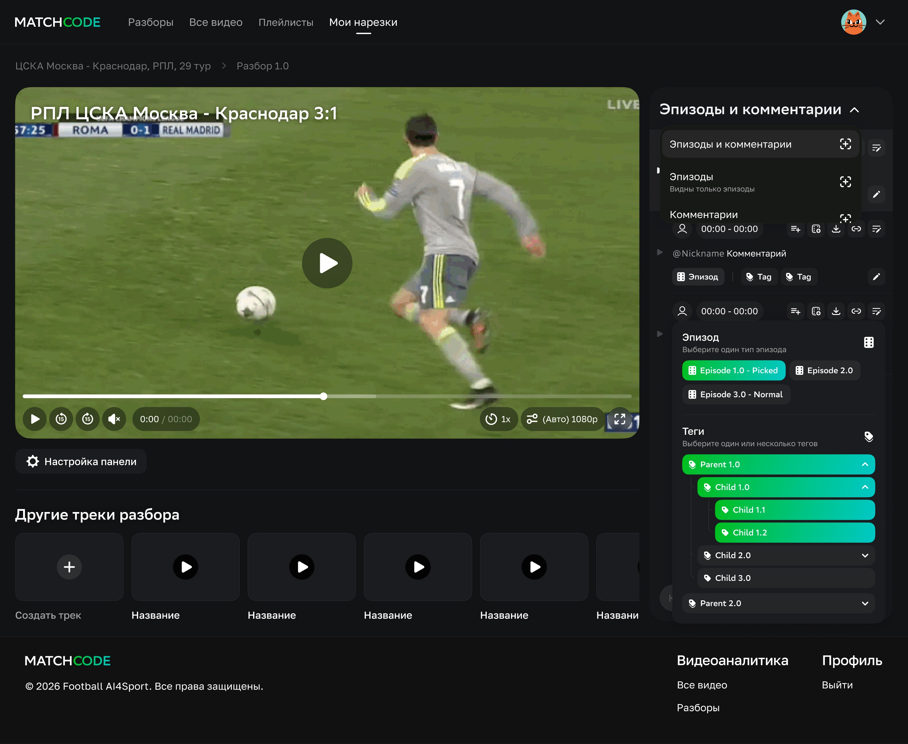
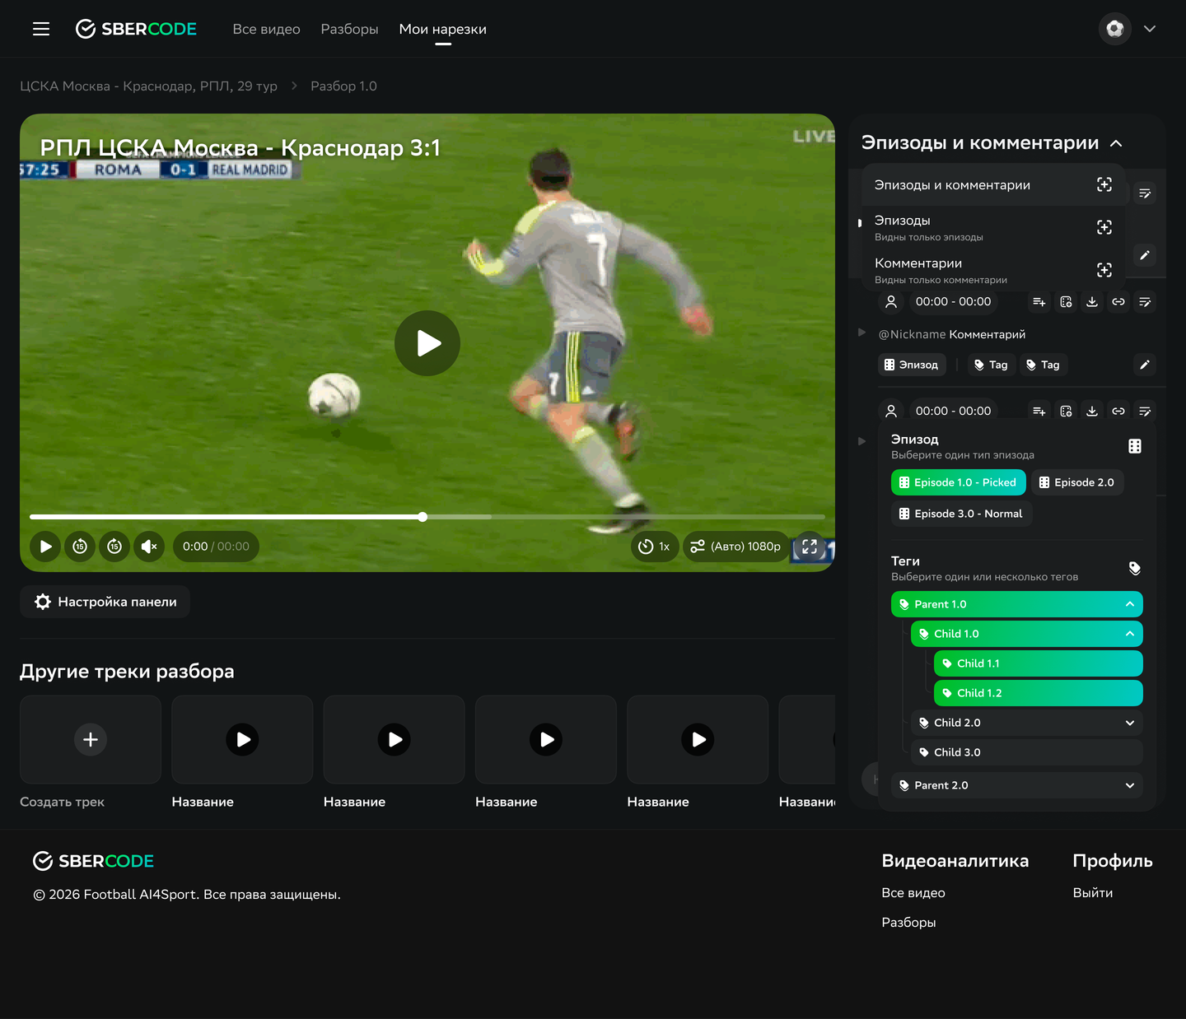
MATCHCODE
ИИ-детекция ивентов
Базовые инструменты телестрации
Кастомная панель кодинга
и настраиваемый workflow
Плейлисты и продвинутая система фильтров
Экспорт и импорт клипов, совместная работа
ИИ-ассистент
для диалога о матче

Slide 5
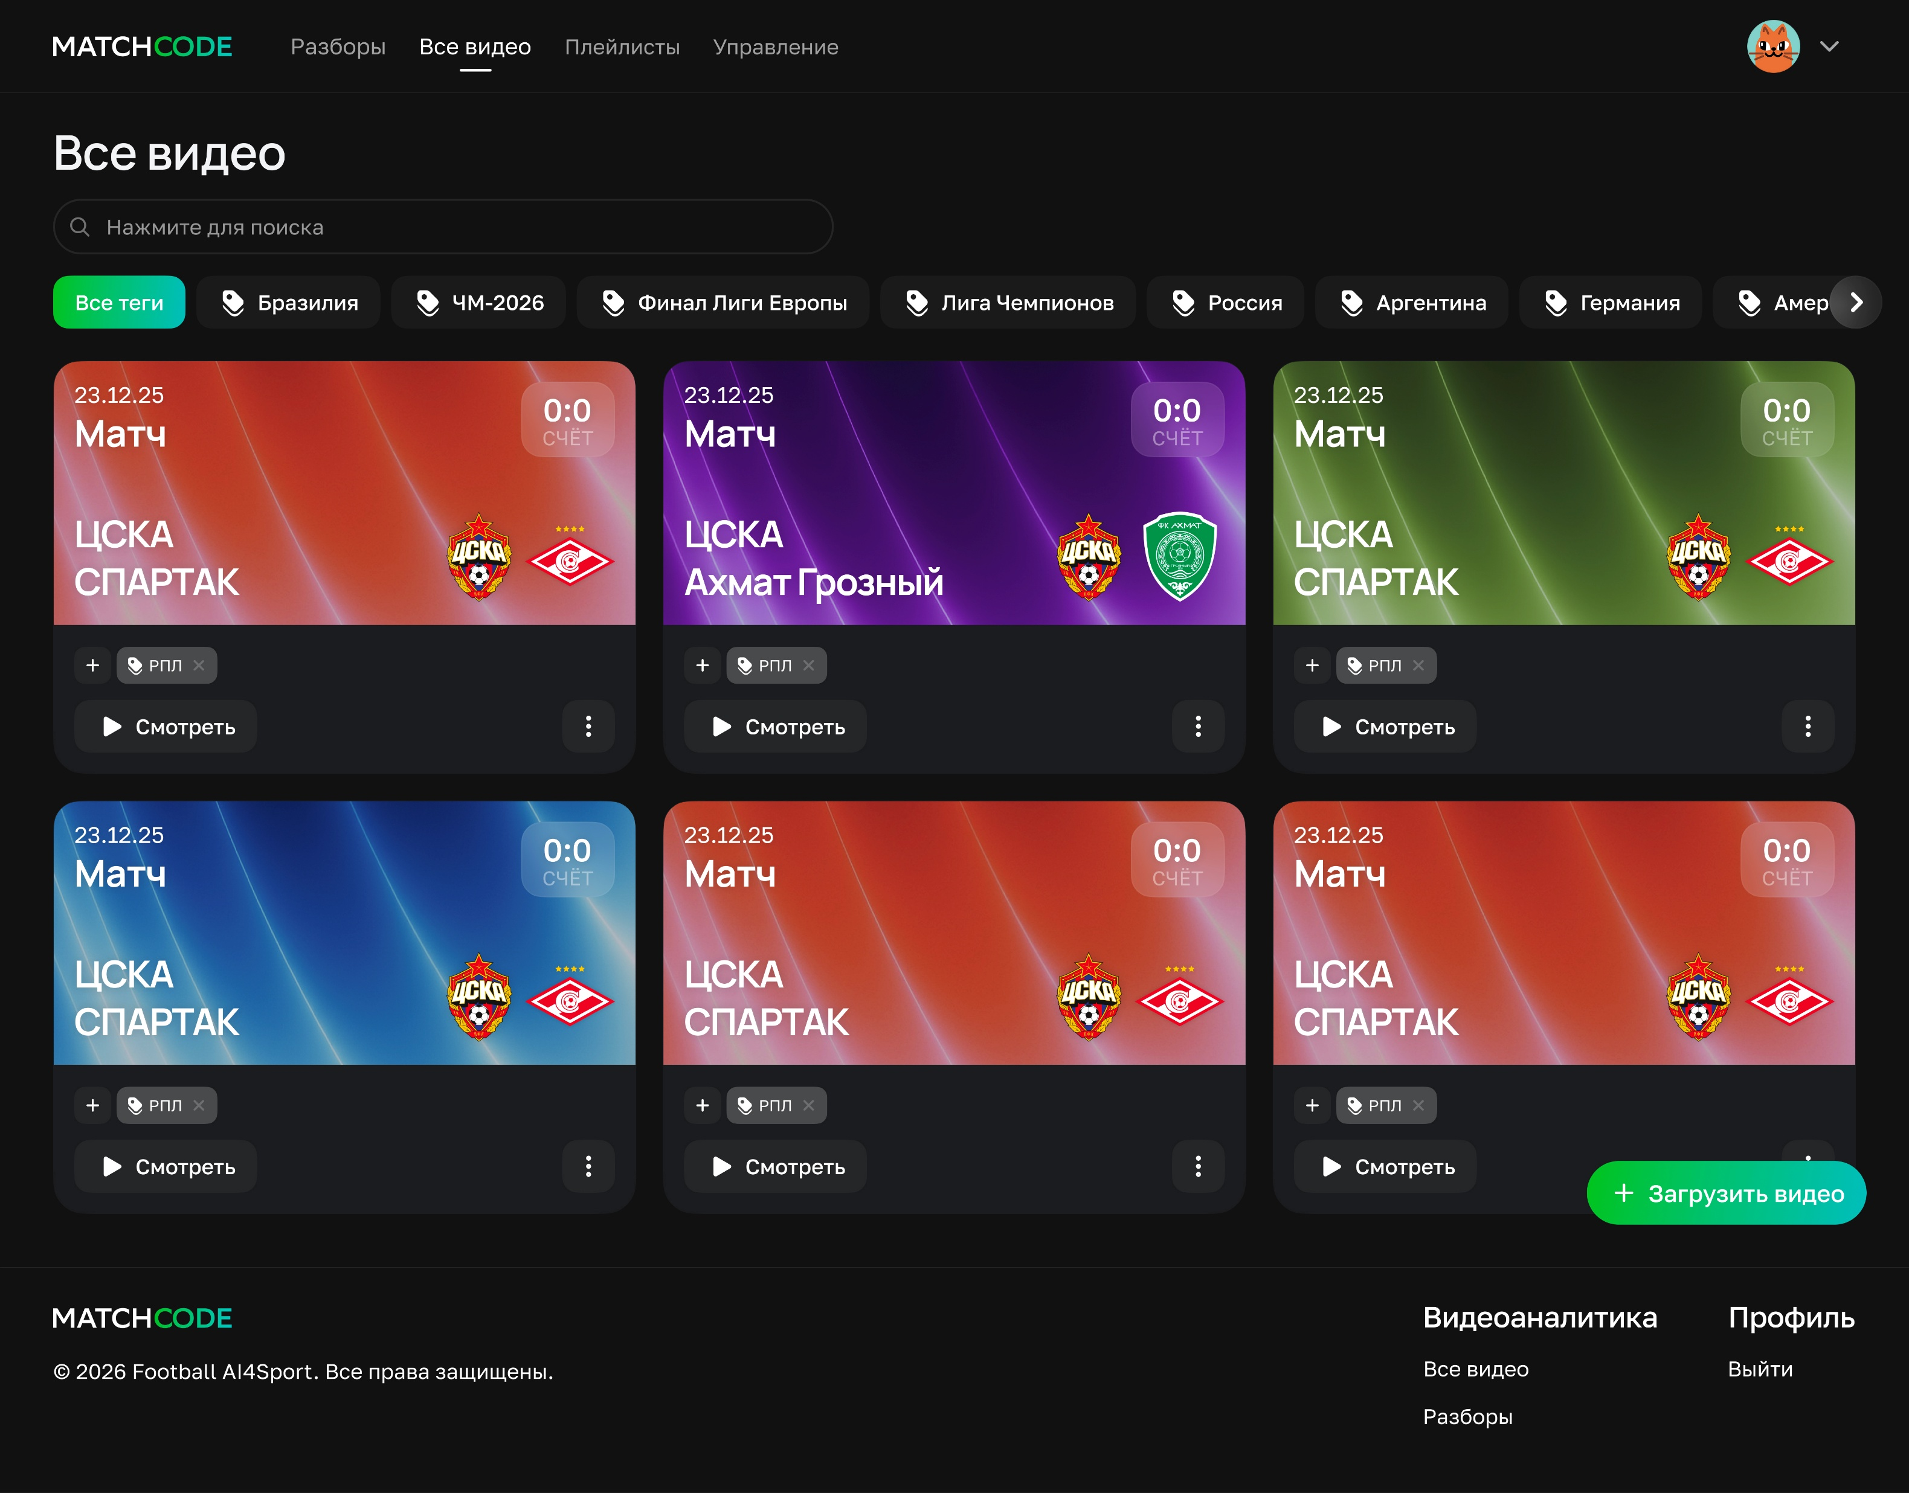
MATCHCODE
AI4FOOTBALL
2026
5
Библиотека видео
Главная страница сервиса со списком видео матчей и тренировок
Централизованное хранение и управление матчами с возможностью поиска, фильтрации и структурирования по сезонам и турнирам.

Slide 6
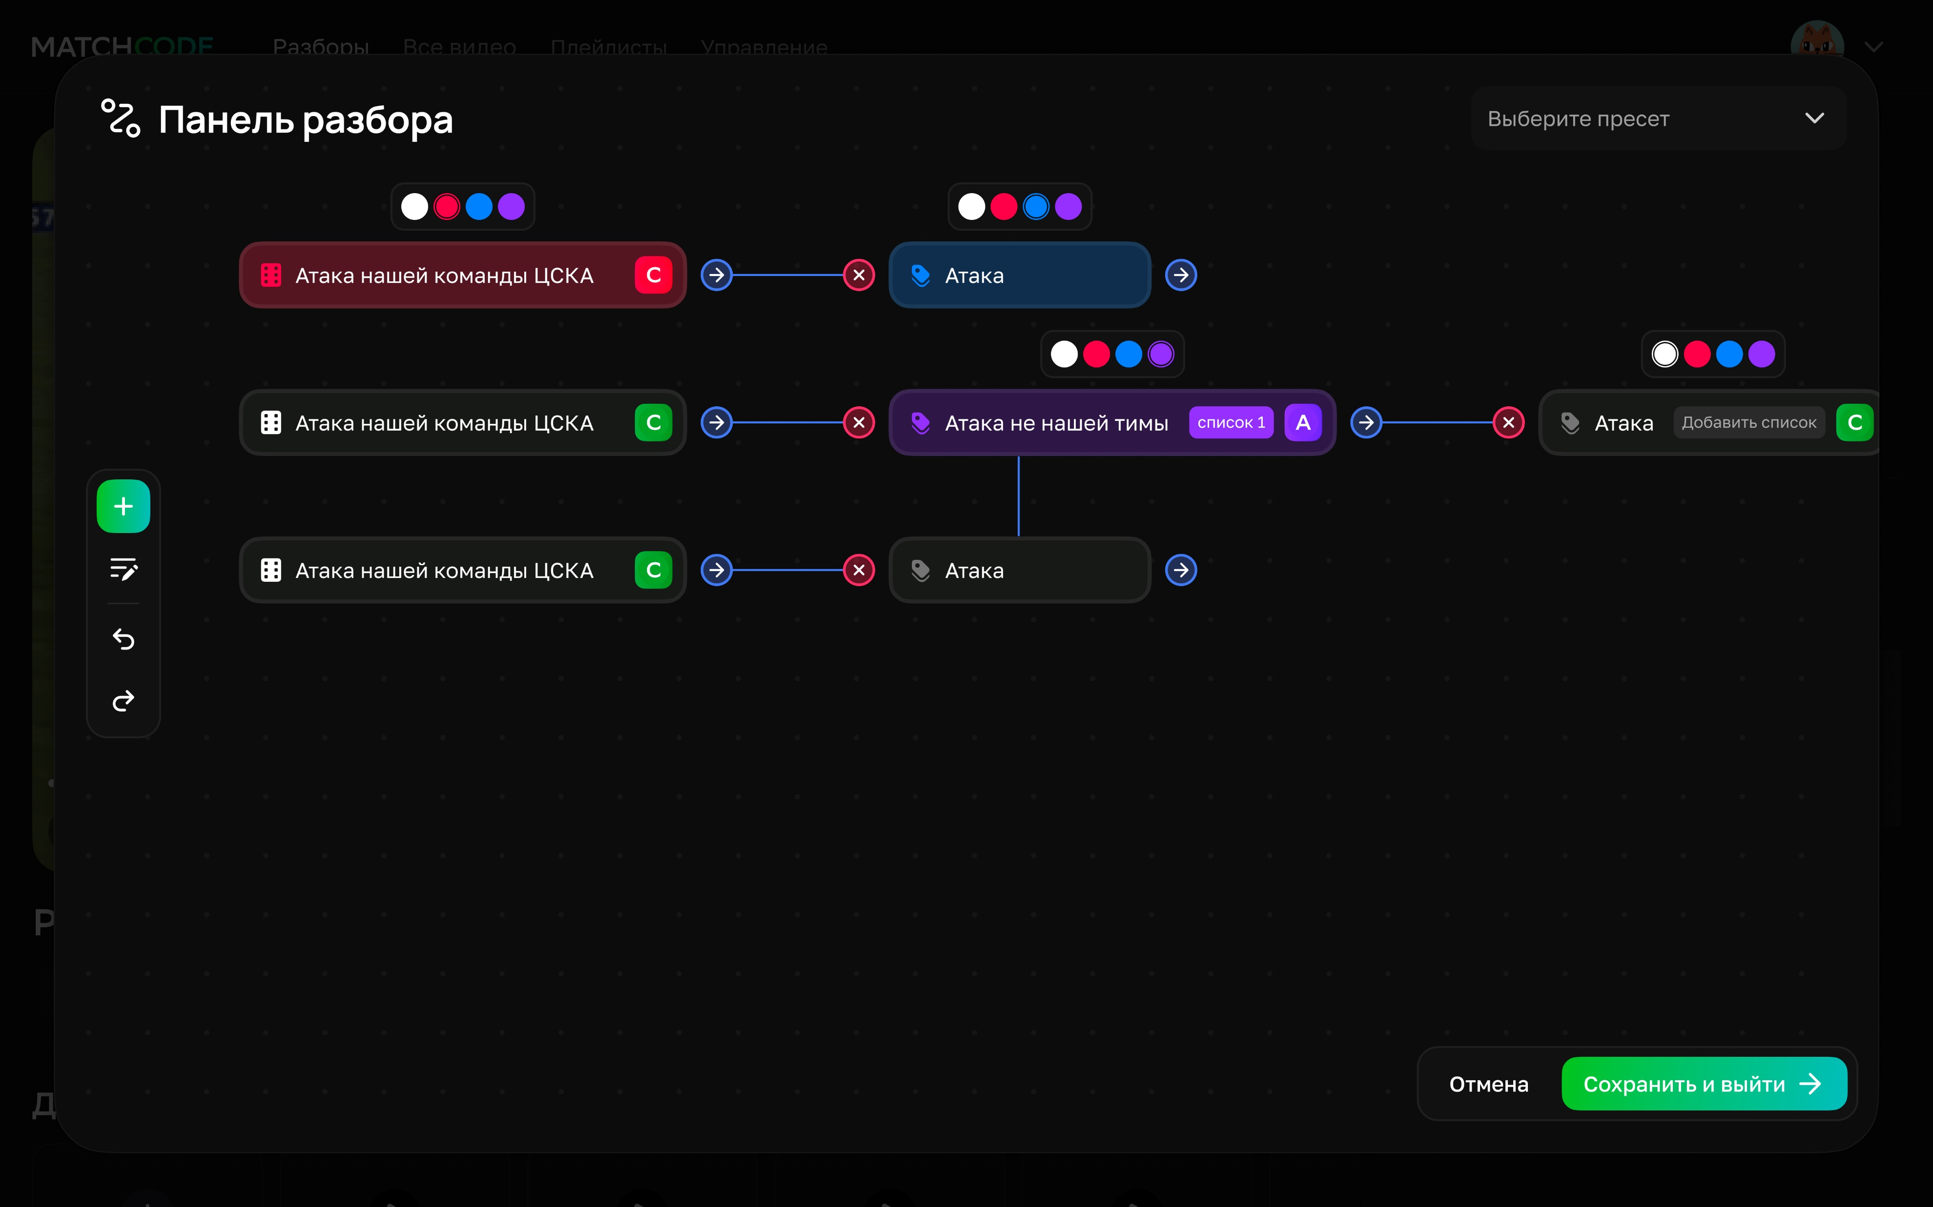
MATCHCODE
AI4FOOTBALL
2026
6
Панель
разбора
Инструмент для настройки тегов
Настраиваемая система тегирования событий с поддержкой горячих клавиш, логики кнопок, параметров событий и кастомных шаблонов под задачи команды.

Slide 7
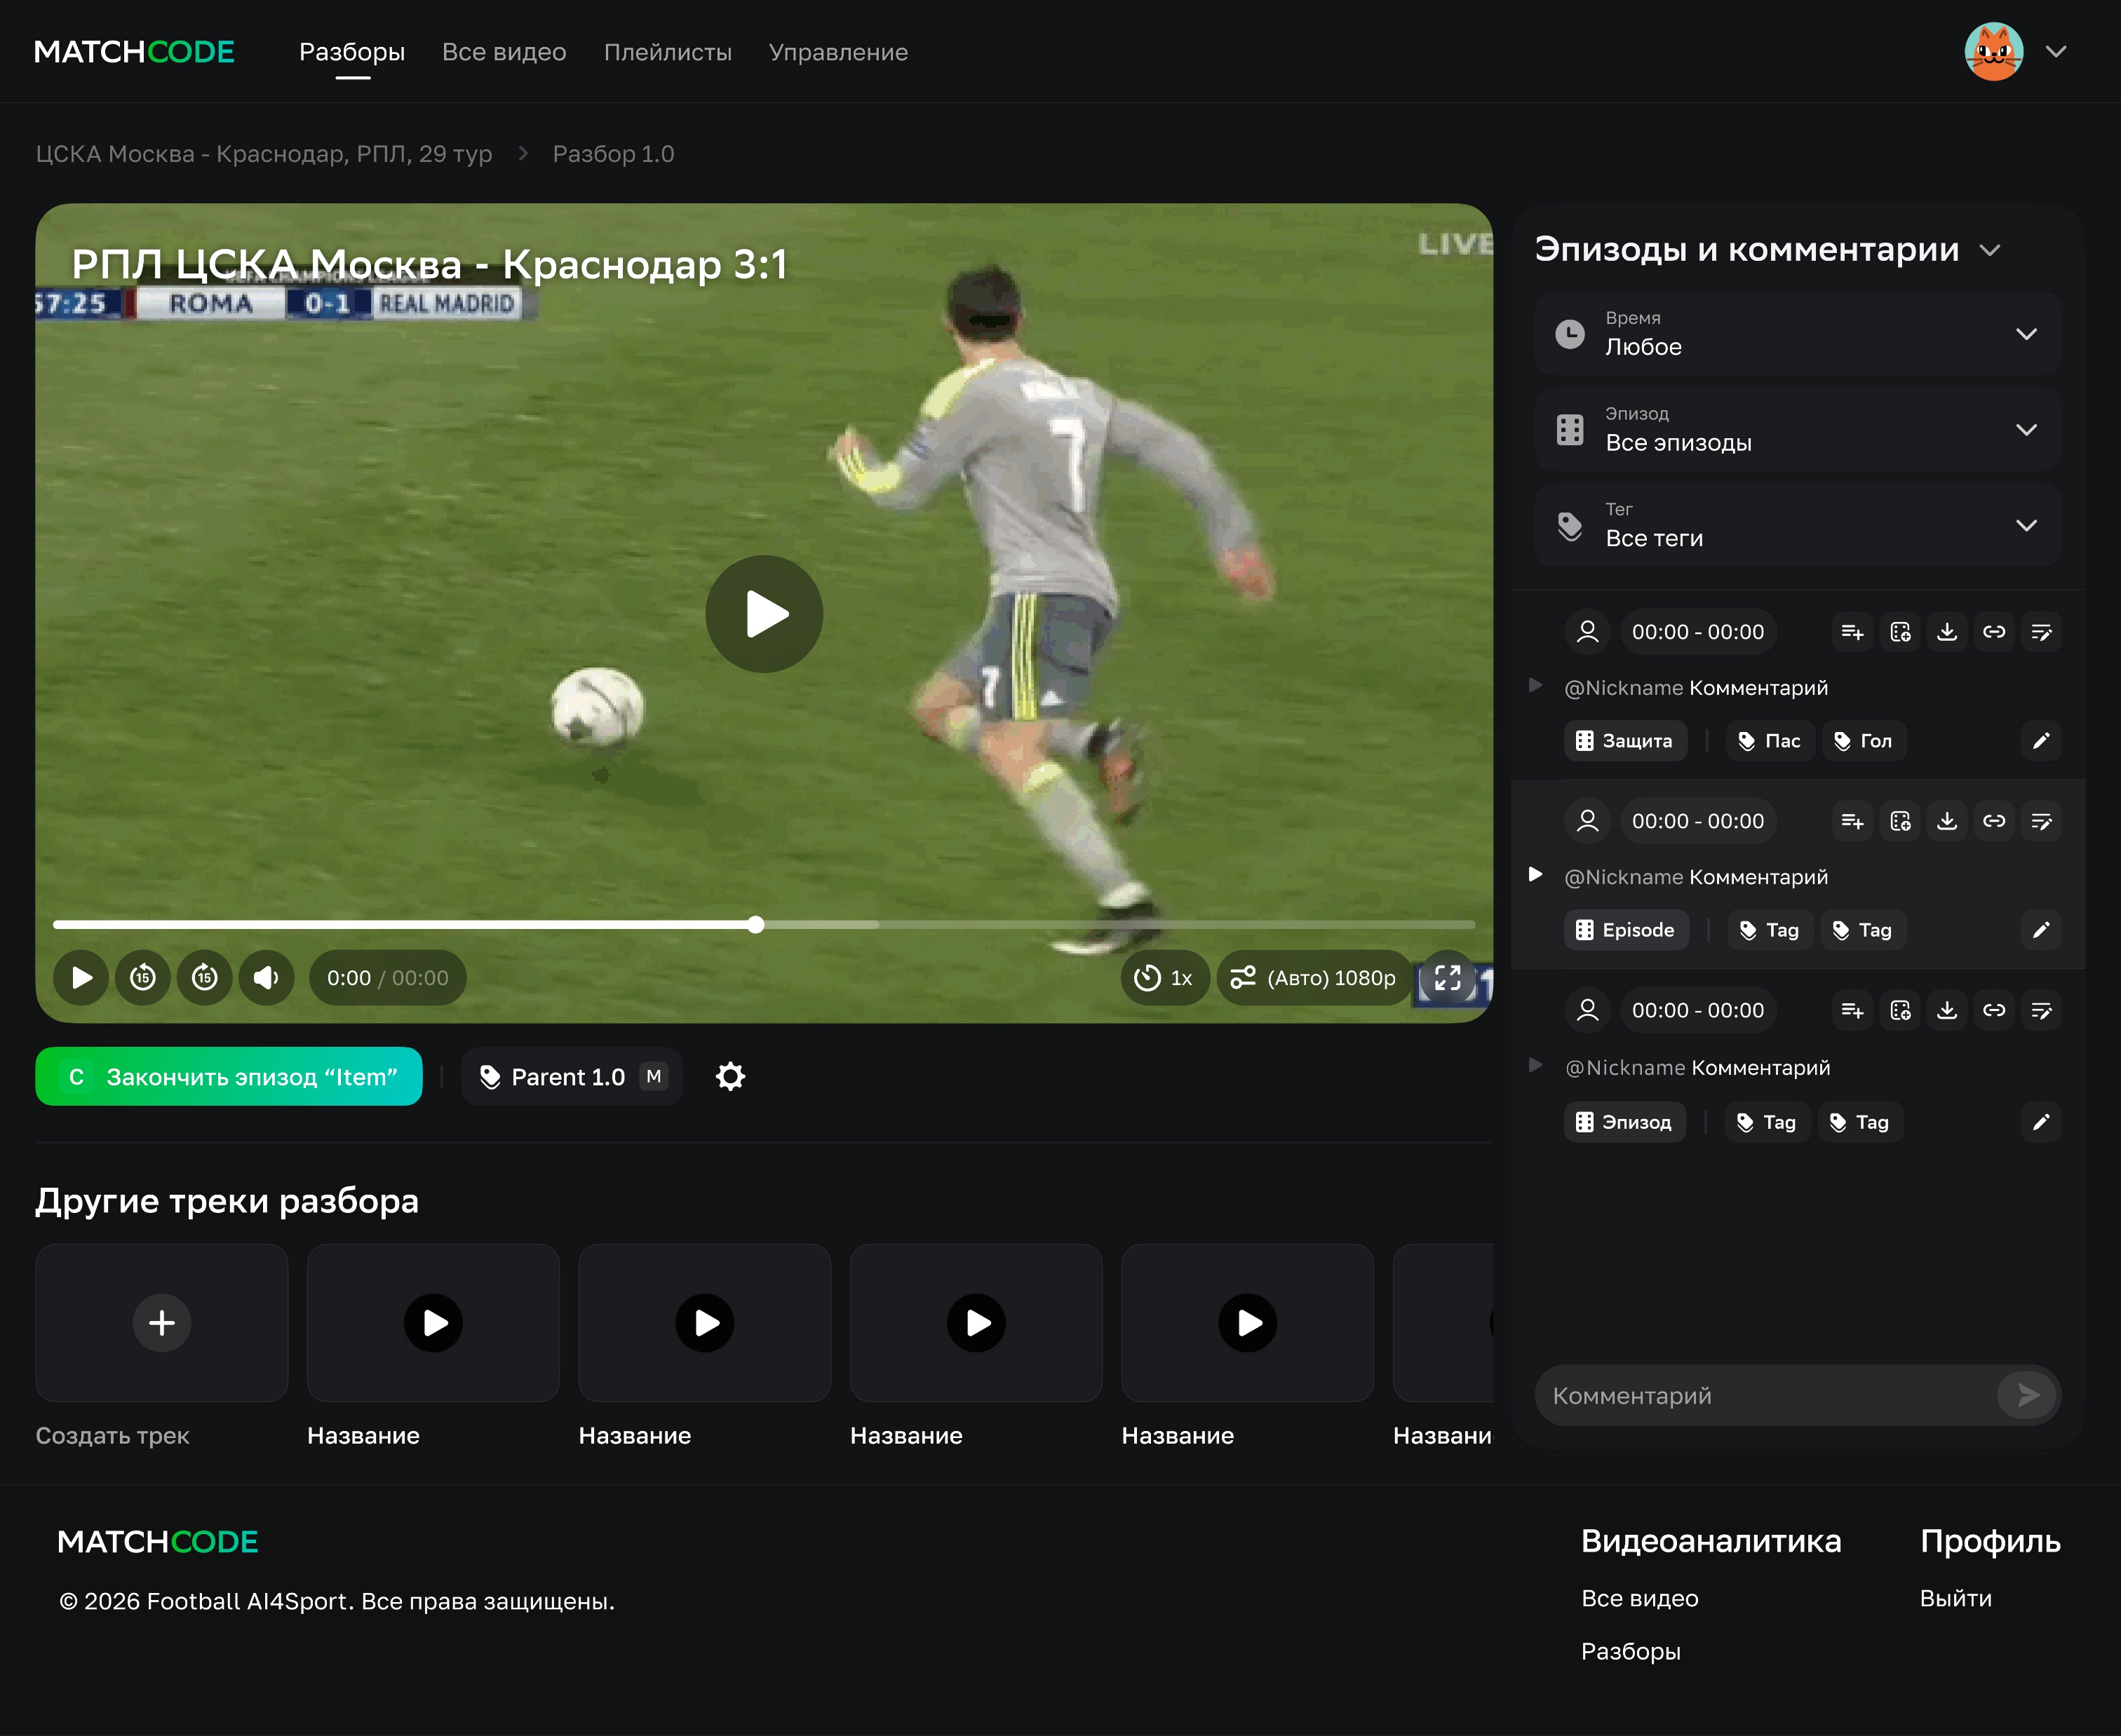
MATCHCODE
AI4FOOTBALL
2026
7
Создание эпизодов
Тегирование эпизодов из режима просмотра видео
Выбор тега вручную с помощью правой клавиши мыши из выпадающего многоуровневого списка. При необходимости возможно настроить временной лаг добавления тега (например, за 3 секунды до момента паузы видео).

Slide 8
MATCHCODE
AI4FOOTBALL
2026
8
Создание эпизодов
Кодирование эпизодов с помощью «Панели разбора»
Под видео отображается настраиваемая панель с тегами. Теги можно назначать как нажатием мыши, так и с помощью настраиваемых горячих клавиш.
Опционально при создании эпизода можно добавлять комментарии.

Slide 9

MATCHCODE
AI4FOOTBALL
2026
9
Эпизоды и комментарии
Боковая панель для добавления комментариев к эпизодам
Функционал бокового пространства позволяет перемещаться по таймлайну эпизодов, добавлять теги и комментарии, а также маркировать эпизоды.

Slide 10
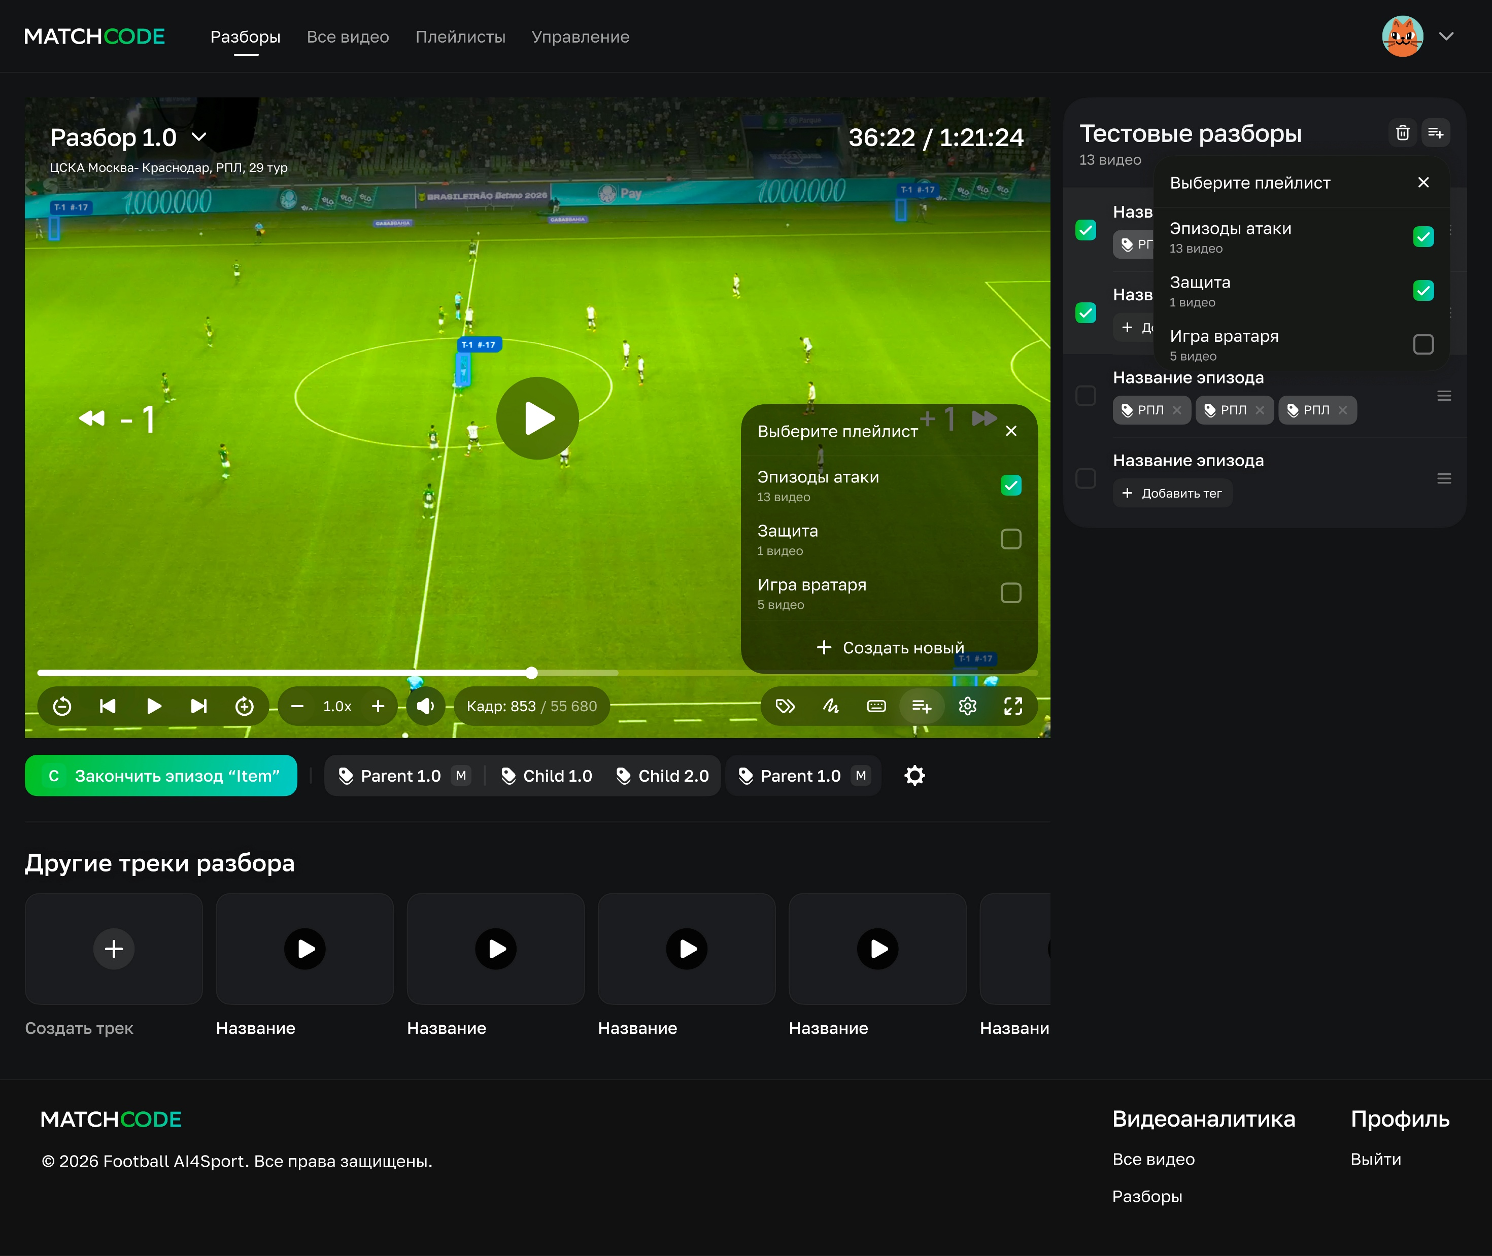
MATCHCODE
AI4FOOTBALL
2026
10
Создание плейлистов
Подборки видео с определенной темой
Функция создания плейлистов позволяет создавать тематические подборки видео (например, для индивидуальных тактических сессий или для выявления игровых паттернов на протяжении нескольких игр сезона).

Slide 11
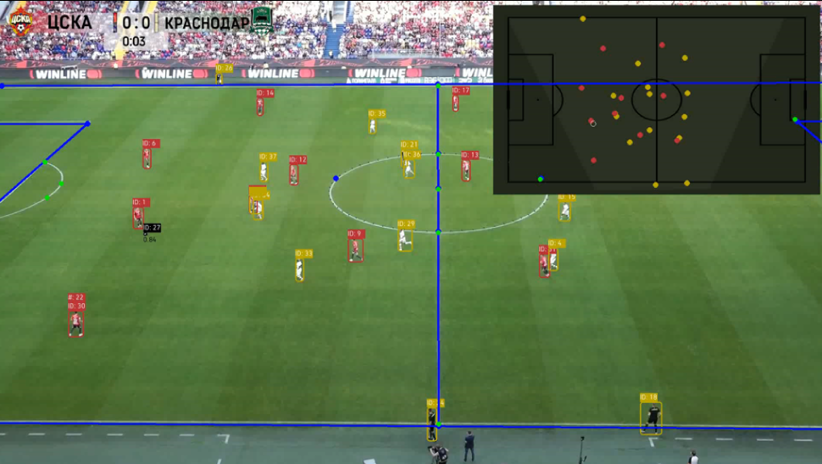
MATCHCODE
AI4FOOTBALL
2026
11
ИИ для авто-тегирования
Инструменты CV (computer vision) позволяют автоматически определять эпизоды матча
С помощью технологии Компьютерного зрения SberCode AI автоматически определяет события матча)и кодирует их тегами.
Пользователь может настраивать детекцию событий, которые он хочет отобразить на таймлайне – например, чтобы система автоматически проставляла только удары определенного игрока

Slide 12
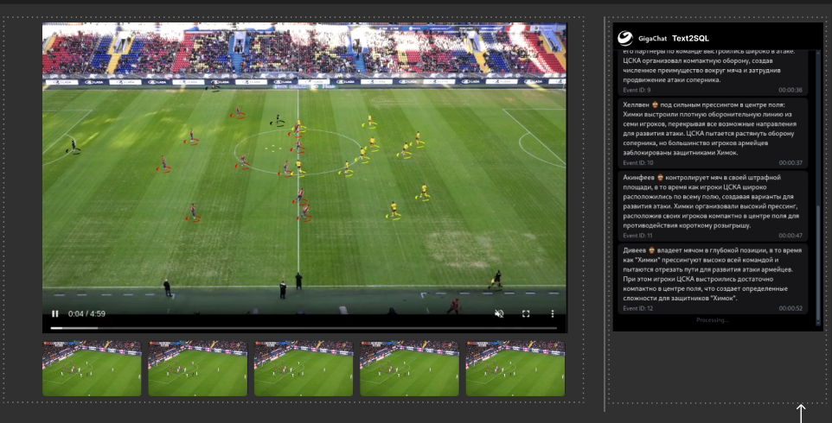
MATCHCODE
AI4FOOTBALL
2026
12
Диалоговый ИИ-чатбот
Чатбот на основе GigaChat отвечает на вопросы о событиях матча
ИИ-ассистент позволяет аналитику взаимодействовать с матчем (например, быстрее находить нужные эпизоды, задавать уточняющие вопросы о действиях конкретного игрока или сделать нарезку определенных эпизодов с его участием).

Slide 13
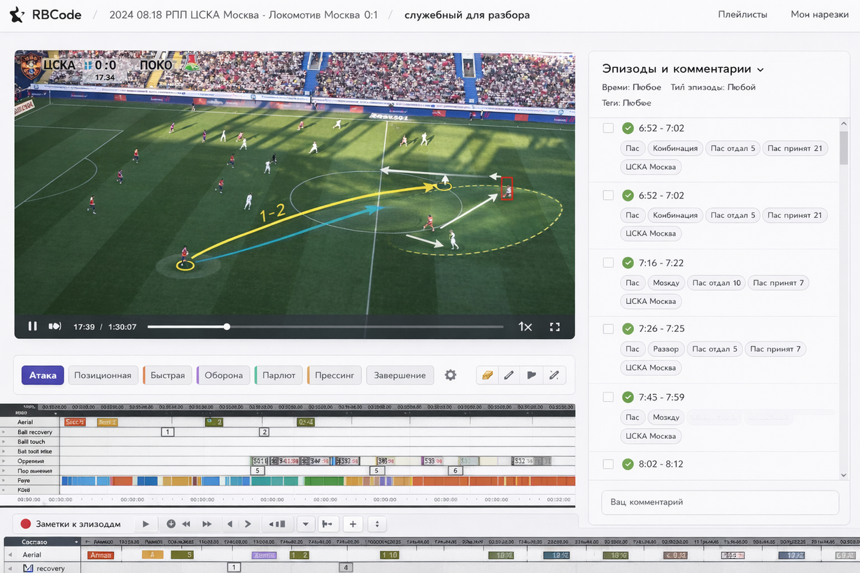
MATCHCODE
AI4FOOTBALL
2026
13
Телестрация и аннотации
Инструмент для наглядной визуализации аналитики и ее презентации
Инструменты для рисования поверх видео (линии, стрелки, зоны) с привязкой к таймкоду для визуального объяснения игровых ситуаций.

Slide 14
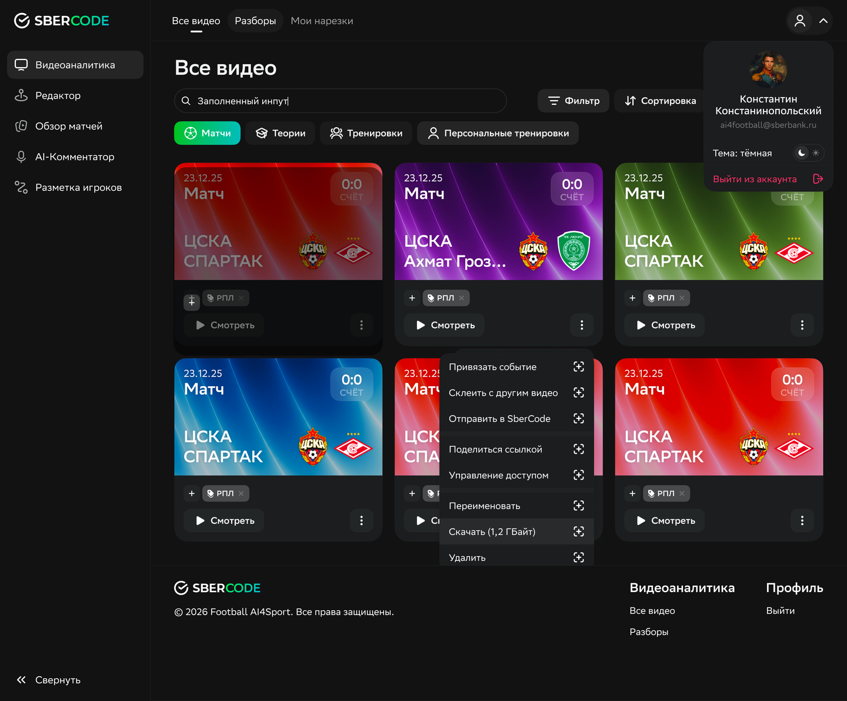
MATCHCODE
AI4FOOTBALL
2026
14
Импорт
и экспорт
Возможность импортировать и экспортировать видео и отдельные клипы
Поддержка загрузки и выгрузки видео, в дальнейших обновлениях – интеграция с внешними провайдерами данных и аналитическими системами.

Slide 15

MATCHCODE
AI4FOOTBALL
2026
15
Преимущества
Полный функционал уровня Sportscode без угрозы ухода из России
Гибкая настройка под любую методологию анализа
ИИ усиливает аналитика, сохраняя свободу принятия решений
Возможность отслеживать паттерны на отрезке вплоть до сезона
Быстрая подготовка аналитики для всех от тренера до игрока

Slide 16

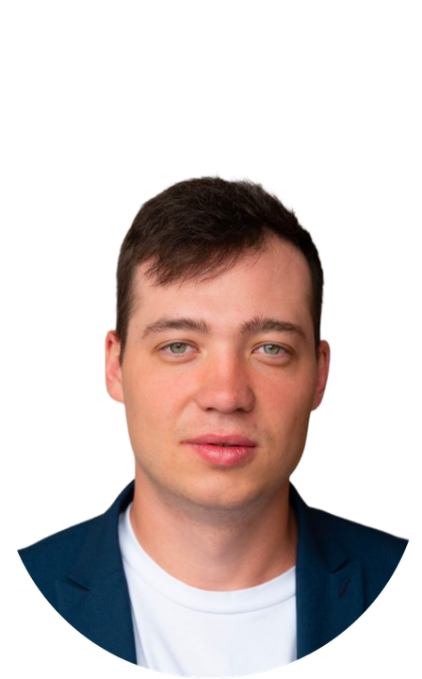

MATCHCODE
AI4FOOTBALL
2026
16
Константин Митин
Руководитель направления по внедрению технологий ИИ в спортивную индустрию
KLMitin@sberbank.ru
+7 (916) 346-64-57
+@C_Mitin1

